Slide 1


Türkiye’deki Gözlemevlerinin Bulutluluk Durumu
Zühal Kurt, Nazım Aksaker, Kazım Kaba, Mehmet Akif Erdoğan, Sinan Kaan Yerli, Cahit Yeşilyaprak, İbrahim Küçük, Süha Berberoğlu, Mustafa Atılan
Çukurova Üniversitesi Uzaktan Algılama Ve Coğrafi Bilgi Sistemleri Ana Bilim Dalı​

Slide 2
Bulutluluk;
Belirli bir bölgeden gözlenen, bulutlar ile kaplanmış gökyüzününün oranı olarak tanımlanır¹.
Dünyada anlık olarak %40 bulutlar ile kaplıdır².
1;Huschke, Ralph E. (1970) [1959]. "Cloud cover". Glossary of Meteorology (2nd ed.). Boston: American Meteorological Society. Retrieved August 24, 2013.
^{2:Salvador et al. 2013}

Slide 3
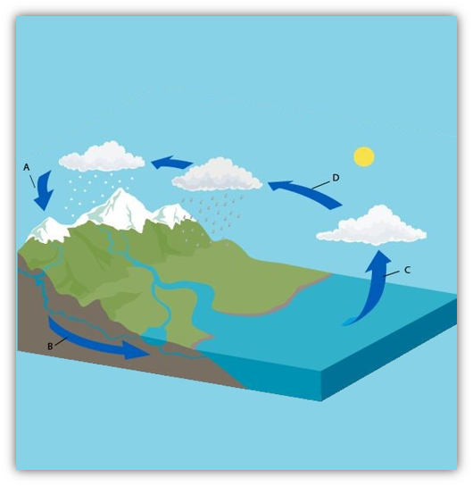
Bulutlar;
Küresel Enerji Döngüsü
Küresel Su Döngüsü
İklim Değişikliği
Astronomi
için önemlidir.

Slide 4
  Yoğuşabilir su buharı,
  Aeresoller,​​
  Rüzgar, ​
Astronomi
  Atmosferik türbülans, ​​​
  Işık baskısı, ​​​​​
  Yükseklik vb.​​​​
  BULUTLULUK !!!​​​​​
​​​

Slide 5
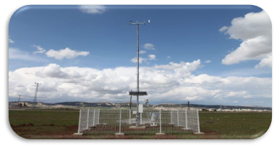
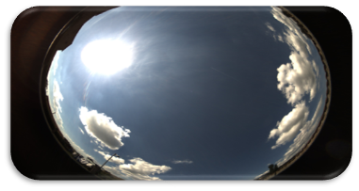

Bulut tahminleri için kullanılan tekniklerden bazıları:
Sinoptik Meteoroloji Gözlemleri
Bulut Sensör (Boltwood)
All-Sky Kameralar
Lidar, Radar
Uydu Tabanlı Uzaktan Algılama Verileri

Slide 6
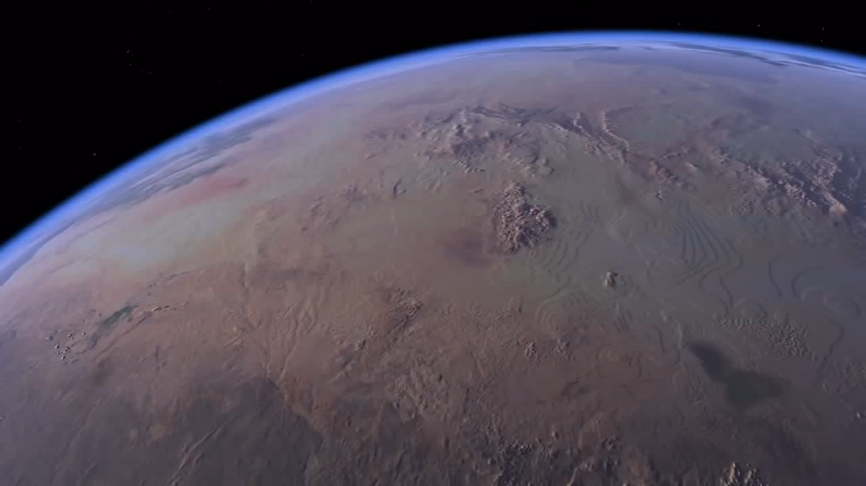
Uydu verileri kullanımının avantajları:​
-Maliyet ve zaman​
-Mekânsal çözünürlük​
-Geniş veri arşivi​

Slide 7
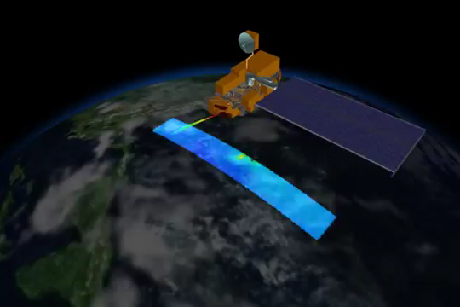
NASA- Earth Observing System (EOS)
-Terra (EOSam-1)
-Aqua (EOSpm-1)
MODIS
(Modarate Resolution Imaging Spectroradiometer)
0,4 μm - 14 µm (36 Bant)
Günde 4 geçiş
Yersel çözünürlük: 250m-1km

Slide 8
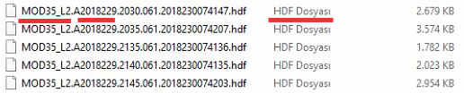
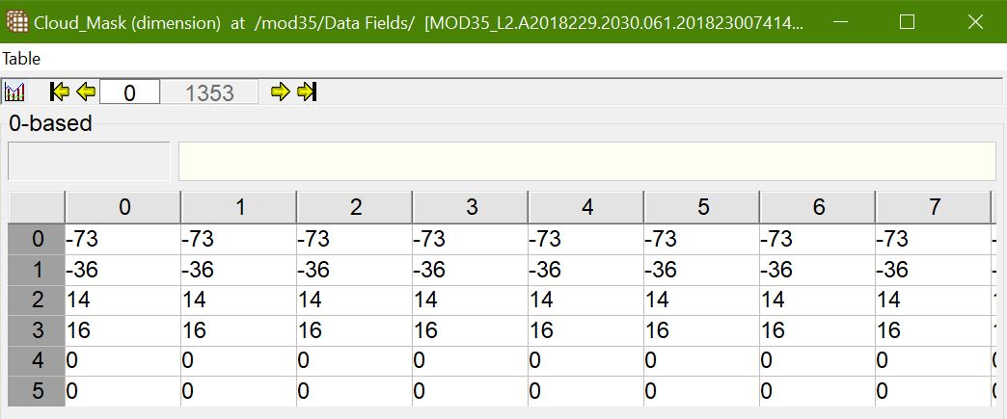
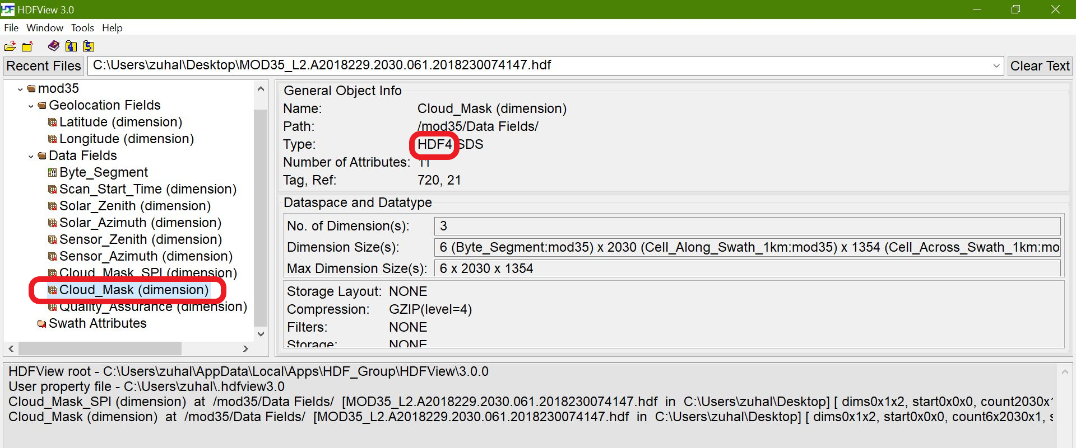

VERİ YAPISI
0-0 Cloudy
0-1 Uncertain Clear
1-0 Probably Clear
1-1 Confident Clear

Slide 9
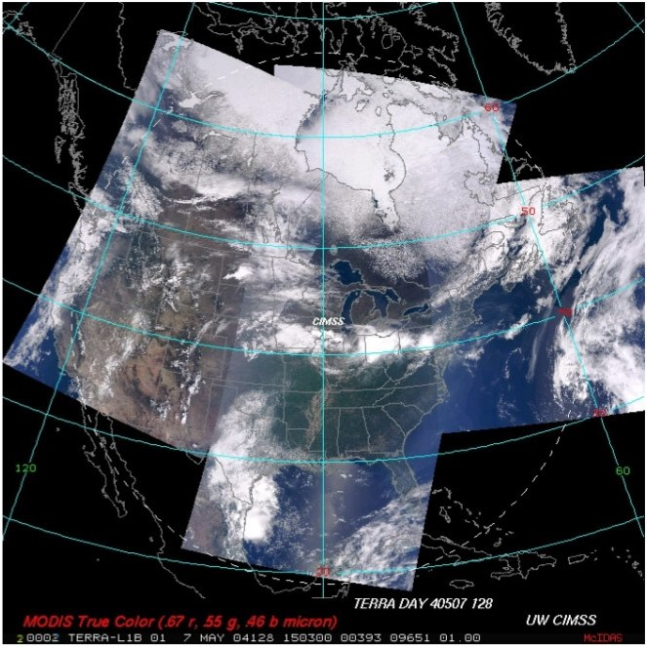
Kaynak: https://modis.gsfc.nasa.gov/sci_team/meetings/200407/presentations/atmos/Frey.pdf

Slide 10
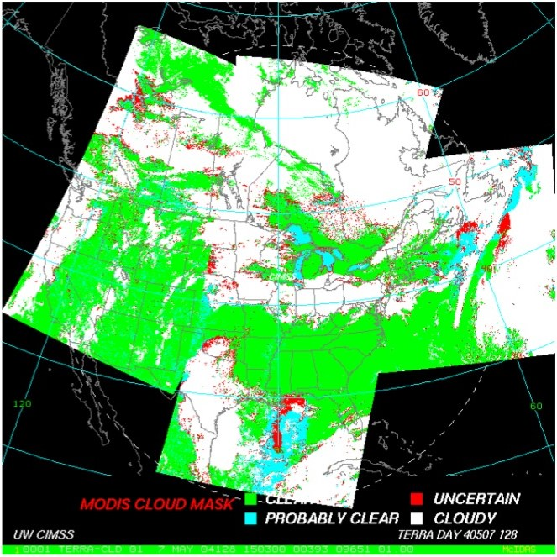
Kaynak: https://modis.gsfc.nasa.gov/sci_team/meetings/200407/presentations/atmos/Frey.pdf

Slide 11
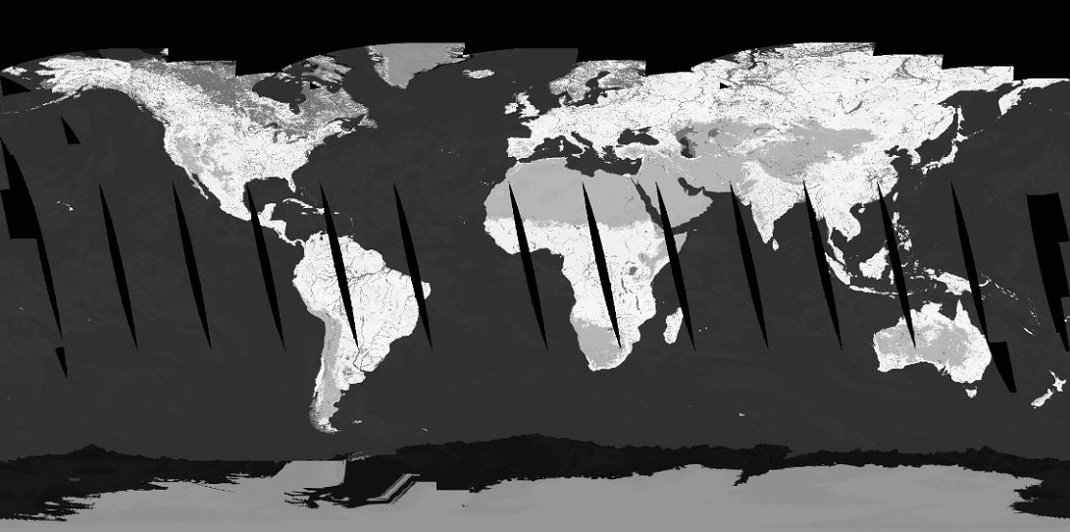




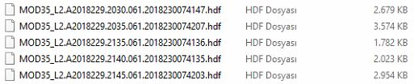
Hdf-Geotif Dönüşümü

Slide 12
MOD35_L2 (61)
Uzun Dönem (2000-2019)
Gece Yarısı (Terra)
~1.000.000 hdf -> 2 ay
5.5 TB
5kmx5km (Resampling) -> 250mx250m
8.6μm-11μm
https://ladsweb.modaps.eosdis.nasa.gov

Slide 13
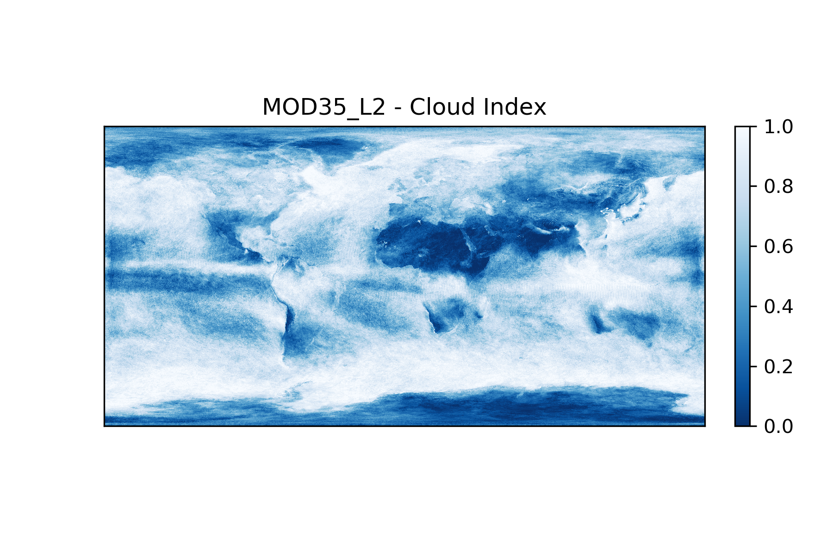

Slide 14
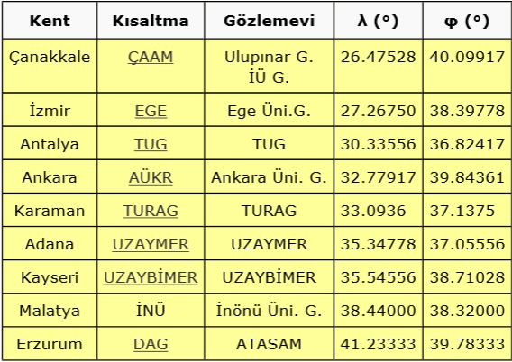
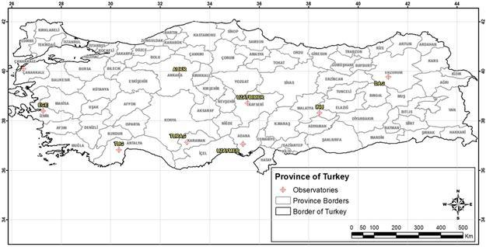
Türkiye gözlemevleri (Batıdan Doğuya doğru)
Kaynak: http://gis.dag-tr.org/CBS/Katman

Slide 15
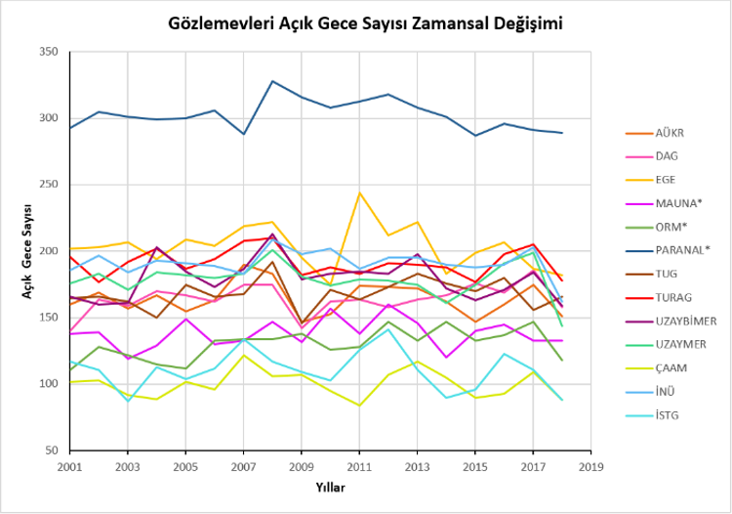

Slide 16
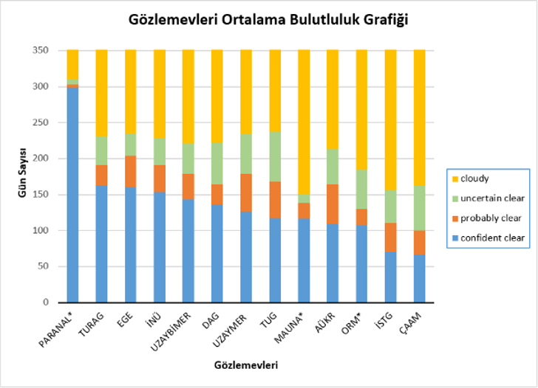

Slide 17
Bu çalışmada;
Küresel bulutluluk 2000-2019 için elde edilmiştir.
Astronomik nedenlerle Terra/MODIS gece görüntüleri kullanılmıştır.
Bulutluluk görüntüleri 5kmx5km yersel çözünürlükte üretilmiştir.
Gözlemevlerinin uzun dönemli(19 yıl) bulutluluğu belirlenmiştir.

Slide 18
Teşekkürler...
Bu çalışma TÜBİTAK 117F309 nolu projeye tarafından desteklenmiştir.

